Slide 1

Машинное Обучение
Лекция 2.10
В которой мы обсудим Полный цикл решения задач машинного обучения
(пайплайн, но не тот pipeline)
Долганов Антон Юрьевич

Slide 2

.
Ансамблевые Методы
Методы Бустинга
AdaBoost
Слабые модели, Обновление весов при ошибках
Gradient Boosting
Слабые модели, Прогноз остатков, Функция ошибки
Есть XGBoost, LightGBM boost, CatBoost

Slide 3
Лучший Взгляд на Машинное Обучение
.
y=f(X)
Алгоритм МО
Данные
Ожидаемый Ответ

Slide 4
Содержание
.
Получение Данных
Предварительная Обработка
Конструирование признаков
Выбор Модели
Оценка Модели
Настройка модели
Анализ Модели

Slide 5

.

Slide 6
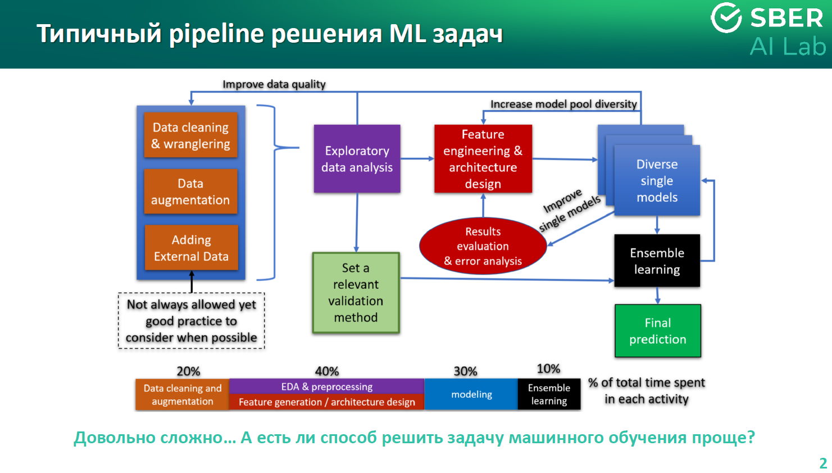

Slide 7
Содержание
.
Получение Данных
Предварительная Обработка
Конструирование признаков
Выбор Модели
Оценка Модели
Настройка модели
Анализ Модели

Slide 8
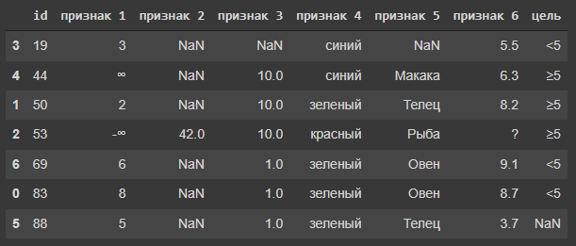
Ознакомьтесь с данными
.
Библиотека Pandas
Информация о данных
DataFrame
DF.info()
<class 'pandas.core.frame.DataFrame'>
RangeIndex: 7 entries, 0 to 6
Data columns (total 8 columns):
# Column Non-Null Count Dtype
--- ------ -------------- -----
0 id 7 non-null int64
1 признак 1 7 non-null object
2 признак 2 1 non-null float64
3 признак 3 6 non-null float64
4 признак 4 7 non-null object
5 признак 5 6 non-null object
6 признак 6 7 non-null object
7 цель 6 non-null object
dtypes: float64(2), int64(1), object(5)
memory usage: 576.0+ bytes

Slide 9
Про «чистку» данных
.
Замена значений плюс минус бесконечность в признаках и целевом столбце на nan
Удаление признаков, число пропущенных значений в которых превышает 90% (ну или в целом много)
Удаление объектов из таблицы, для которых неизвестно значение целевой переменной (nan в target)
Перевод меток в целевом столбце из строкового формата в целочисленный
Устранение отступов в строковых объектах в признаках
Усвоение столбцов с разными типами данных, заключающееся в детекции столбцов со смешанными типами и их приведение к мажоритарному, какому-либо возможному или удаление столбца из таблицы.
https://habr.com/ru/company/ods/blog/657525/

Slide 10
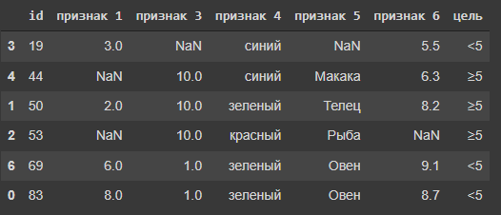
Про «чистку» данных
.
DF['признак 1'].apply(pd.to_numeric, errors='coerce',)
DF['признак 6'].apply(pd.to_numeric, errors='coerce',)
DF.drop(index = DF.index[DF.цель.isnull()])
DF.drop('признак 2', axis = 1)
DF['признак 4'].unique()
array(['зеленый', ' зеленый', 'красный', 'синий', ' синий '], dtype=object)
DF['признак 4'].replace(' ','')
DF['признак 4'].unique()
array(['синий', 'зеленый', 'красный'], dtype=object)

Slide 11
Про «чистку» данных
.
Формат хранения ваших данных повлияет на скорость, с которой вы сможете завершить свое исследование
uint16 vs int64 vs float
category vs bool vs object
.astype(Тип)
https://habr.com/ru/amp/post/664102/

Slide 12
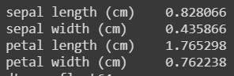
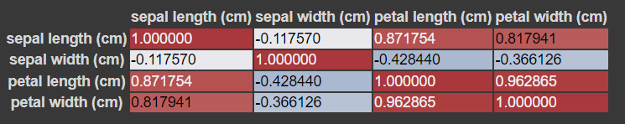
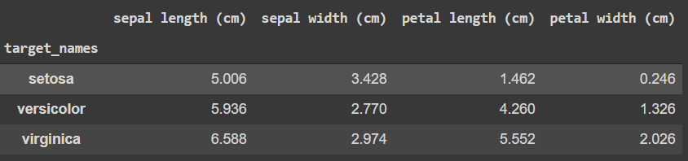
Ознакомьтесь с данными
.
Получите базовую статистику по данным
DF.std()
DF.corr()
Получите статистику по своим данным по «ключевому слову»
DF.groupby(['target_names'],).mean()

Slide 13
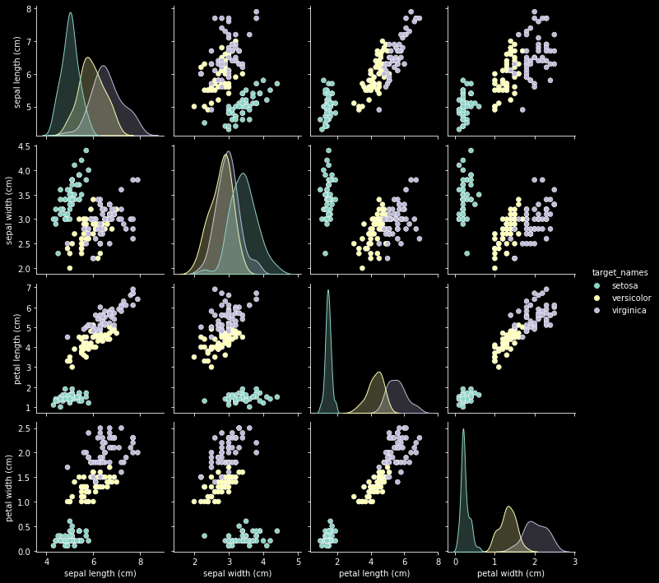
Ознакомьтесь с данными
.
Стоим Графики
import seaborn as sns
sns.pairplot(DF,
hue='target_names')

Slide 14
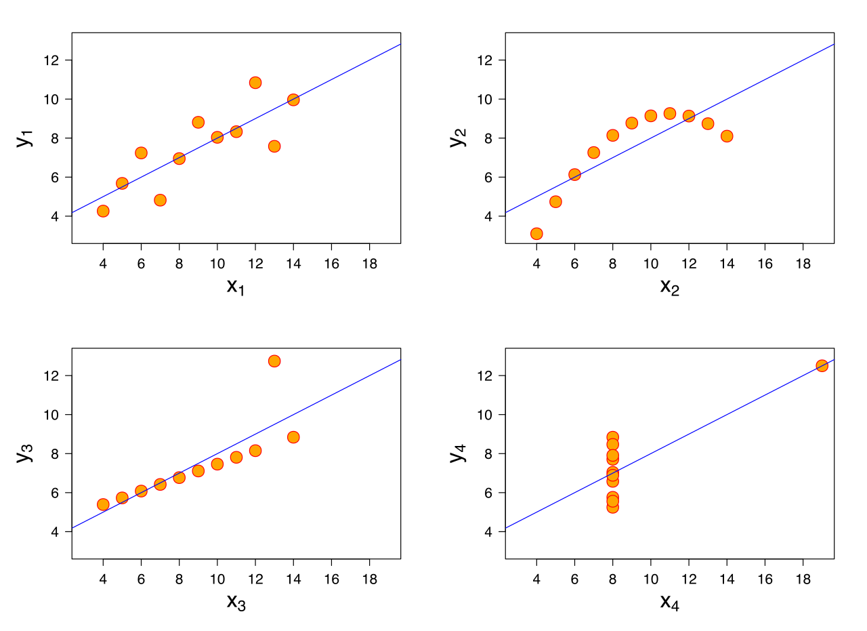

Ознакомьтесь с данными
.
Anscombe's quartet
https://blog.revolutionanalytics.com/2017/05/the-datasaurus-dozen.html
https://en.wikipedia.org/wiki/Anscombe%27s_quartet

Slide 15
Содержание
.
Получение Данных
Предварительная Обработка
Конструирование признаков
Выбор Модели
Оценка Модели
Настройка модели
Анализ Модели

Slide 16

Пропуски (ранее)
.
Пропуски
Категориальные $→$ Мода
Числовые $→$ Медиана
DF.isna()
DF.fillna(value)
DF.drop(columns)
Регрессия и классификация для предсказания пропущенных значений?
Не только «усредненные значения», но и конкретные
0 (раз пропуск значит проблема, раз проблема - зануляем)
квантильные замены аномально высоких / низких
В идеале проверять как Гиперпараметр на кросс-валидации

Slide 17
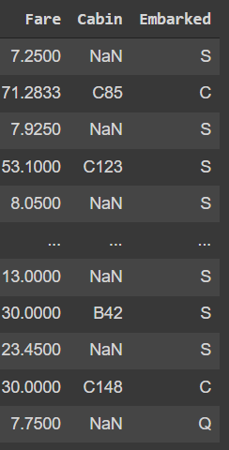
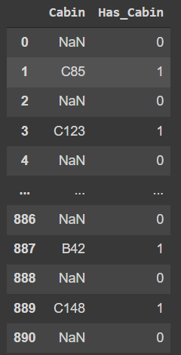

Анализ Пропусков
.
Или пропуски в одних столбцах могут указывать на ошибки в других?
https://www.kaggle.com/c/titanic

Slide 18
«Обучаемые» преобразования
.
На тестовых/новых данных тоже надо будет как-то вставлять пропуски
from sklearn.impute import SimpleImputer
num_imputer = SimpleImputer(strategy='median')
num_imputer.fit_transform(X_train[num_columns])
num_imputer.transform(X_test[num_columns])
cat_imputer = SimpleImputer(strategy='most_frequent', )
cat_imputer.fit_transform(X_train[cat_columns])
cat_imputer.transform(X_test[cat_columns])
В идеале проверять как Гиперпараметр на кросс-валидации

Slide 19
Предобработка в общем случае
.
from sklearn import preprocessing
Cоздаем объект, в котором сохраняем параметры обработки
Object = preprocessing.Method().fit(DF)
Применяем объект к данным
Prep_data = Object.transform(DF)
Prep_data_2 = Object.transform(DF_2)
Обратное преобразование
DF_rescaled = Object.inverse_transform(Prep_data)

Slide 20
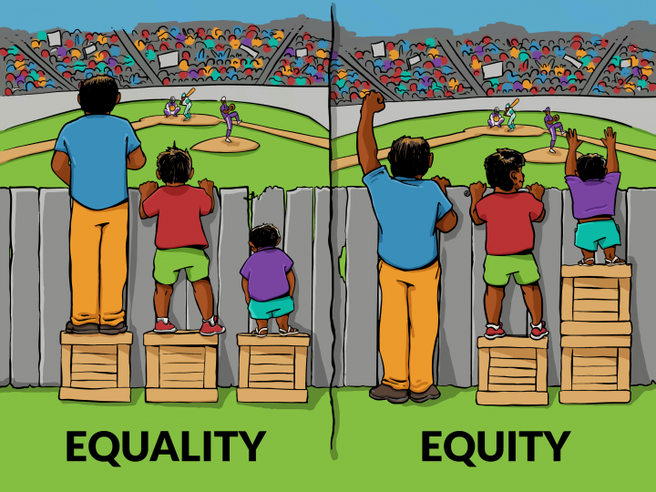
.

Slide 21







Стандартизация
.
$${\text{X}}^{′}\text{=}\frac{(x_{ij}−μ_{j}\text{)}}{σ_{j}}$$
$μ_{j}$ среднее значение j-го признака
$$X{ \text{ϵ} \text{ℝ}}^{n×p}$$
$σ_{j}$ стандартное отклонение j-го признака
Нормализация
$${\text{X}}^{′}\text{=}\frac{(x_{ij}−x_{j_{min}}\text{)}}{{(x}_{j_{max}}−x_{j_{min}})}$$
$$X{ \text{ϵ} \text{ℝ}}^{n×p}$$
Робастная стандартизация (квантильная)
$${\text{X}}^{′}\text{=}\frac{(x_{ij}−Q_{2}\text{(}x_{j}\text{) }}{Q_{3}\text{(}x_{j}\text{)}−Q_{1}\text{(}x_{j}\text{)}}$$
$$X{ \text{ϵ} \text{ℝ}}^{n×p}$$
Линейное Преобразование (не влияет на распределение)

Slide 22
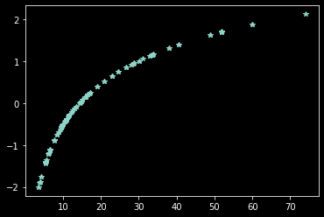
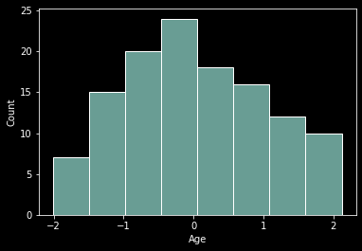
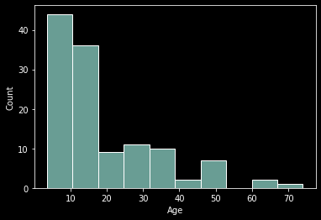



.
$${\text{X}}^{′}\text{=}\ln{X}$$
$${\text{X}}^{′}\text{=}\sqrt{X}$$
$${\text{X}}^{′}{\text{=}\text{X}}^{λ}$$
Нелинейное Преобразование (влияет на распределение)

Slide 23
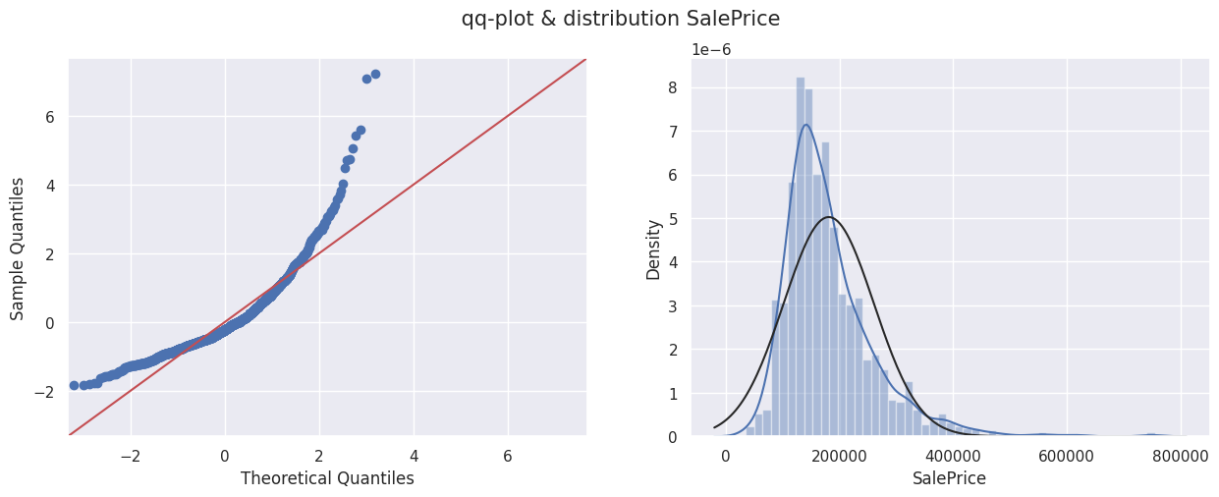
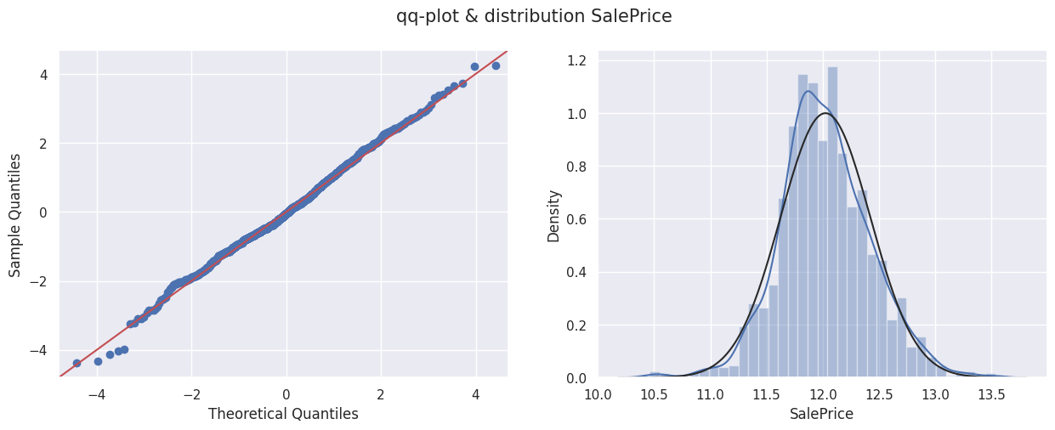
.
Не забудьте сделать обратное преобразование после предсказания

Slide 24


One-hot Encoding
.
Цвет {Красный, Зеленый, Синий, Белый}
Ordinal Encoding
Для предсказаний – Label Encoding
Цвет {1, 2, 3, 4}
$$x^{n×1}→Ξ^{n×m}$$
Цвет
Красный
Зеленый
Синий
Белый
Красный
Цвет Красный | Цвет Зеленый | Цвет Синий | Цвет Белый
1 | 0 | 0 | 0
0 | 1 | 0 | 0
0 | 0 | 1 | 0
0 | 0 | 0 | 1
1 | 0 | 0 | 0
$m=len(np.unique\left(x\right))$

Slide 25
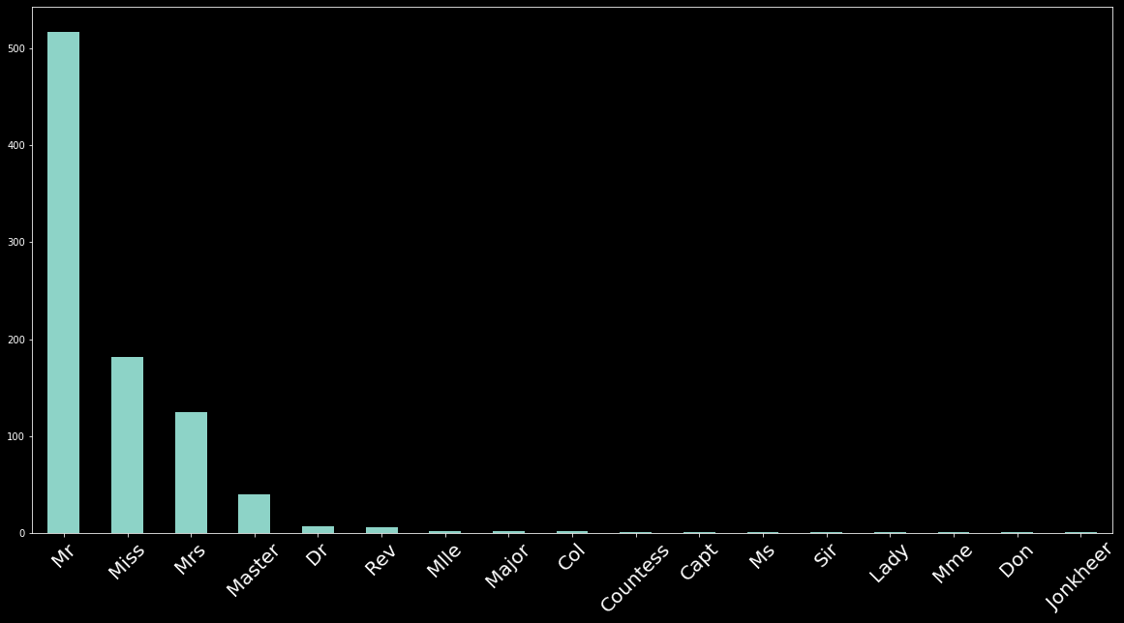
Редкие Категории
.
Редкие числовые тоже как-то видоизменить (удалить, заменить на квантиль)
По хорошему «редкость» тоже проверять как гиперпараметр модели на кросс-валидации
https://www.kaggle.com/c/titanic

Slide 26
.
from sklearn.pipeline import Pipeline
from sklearn.compose import ColumnTransformer
from sklearn.impute import SimpleImputer from sklearn.preprocessing import OneHotEncoder, MinMaxScaler
numerical_pipe = Pipeline([
('imputer', SimpleImputer(strategy='median')),
('scaler', MinMaxScaler())
])
categorical_pipe = Pipeline([
('imputer', SimpleImputer(strategy='most_frequent', )),
('encoder', OneHotEncoder(drop='if_binary', handle_unknown='ignore', sparse=False))
])
preprocessors = ColumnTransformer(transformers=[
('num', numerical_pipe, num_columns),
('cat', categorical_pipe, cat_columns)
])
pipe = Pipeline([
('preprocessors', preprocessors),
('model', LinearRegression())
])
pipe.fit(X_train, y_train)
А еще можно оптимизировать pipeline целиком!
pipe.predict(X_test)

Slide 27
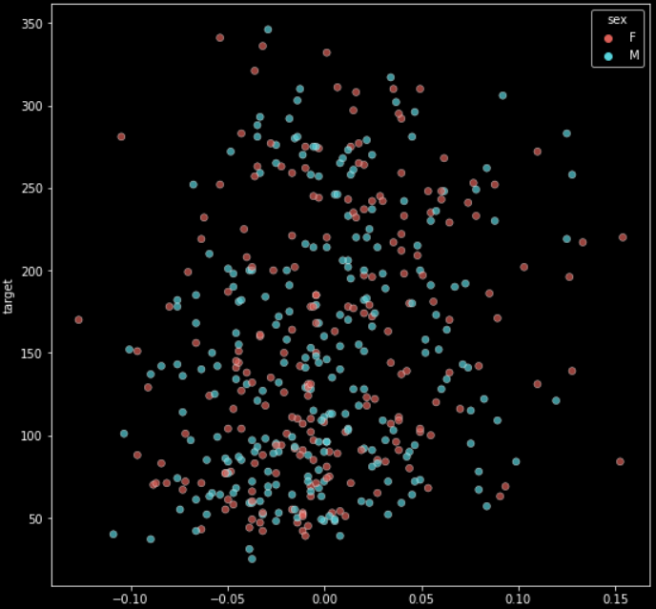
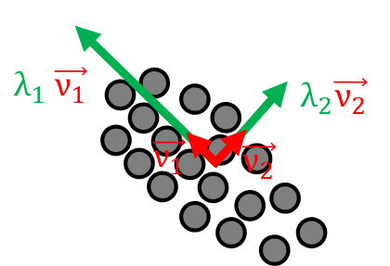
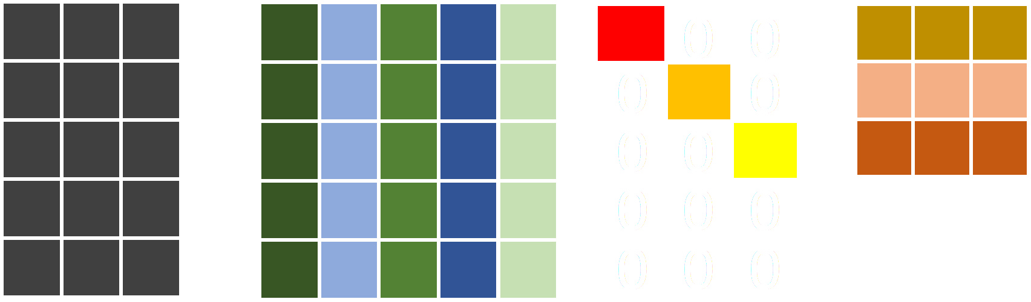
Методы Которым Нужна предобработка
.
Метод Главных Компонент
Сингулярное Разложение

Slide 28


Методы для которых Предобработка Рекомендуется
.
Методы основанные на расстоянии (метрические)
Ближайшие Соседи
Метод Опорных Векторов
В особенности Радиальное Ядро (потому что это непрерывный аналог ближайших соседей)
Кластеризация (Вся)
$$d_{i,k}=d_{2}(x_{i},x_{k})$$
Дискриминантный Анализ
В основном привод к виду Нормального распределения
$$P(X|y=k)= \frac{1}{{\left(2π\right)}^{p/2}{\left|Σ_{k}\right|}^{1/2}}exp(−\frac{1}{2}{\left(X−μ_{k}\right)Σ}_{k}^{−1}{\left(X−μ_{k}\right)}^{T})$$

Slide 29
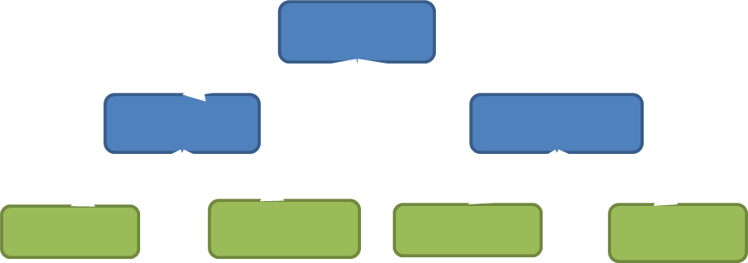


Методы которые Могут работать и Без Предобработки
.
Деревья Решений
Случайный Лес
AdaBoost
Gradient Boosting
(а CatBoost еще и сам с категориальными признаками разберется)
$P(x_{i}∣y)=\frac{1}{\sqrt{2πσ_{y,i}^{2}}}exp(−\frac{{\left(x_{i}−μ_{y,i}\right)}^{2}}{2σ_{y,i}^{2}}$)
Наивный Байесовский Классификатор
Линейная Регрессия
Логистическая Регрессия
$$\hat{y}=b_{0}+X∗b^{T}$$
Но вроде как на сходимость влияет «одинаковость признаков»

Slide 30
Последние слова о Предобработке
.
Сохраняйте параметры преобразования предварительной обработки. Необходимо использовать то же преобразование для новых данных (в идеале pipeline)
Эксперименты с разными методами предобработки могут повлиять на итоговую модель. Их можно рассматривать как гиперпараметр для модели (оптимизируем pipeline)
Не обязательно все признаки обрабатывать одинаково (ColumnTransformer + pipeline)
Методы масштабирования по-разному влияют на разные методы машинного обучения. Методы, основанные на расстоянии как правило улучшаются при масштабировании. Но иногда даже деревья могут выиграть от степенного преобразования (ln)
Законом не запрещено предобрабатывать и целевую переменную

Slide 31
Содержание
.
Получение Данных
Предварительная Обработка
Конструирование признаков
Выбор Модели
Оценка Модели
Настройка модели
Анализ Модели

Slide 32
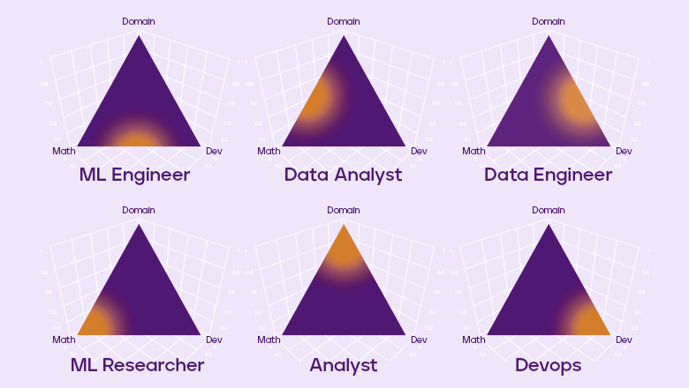
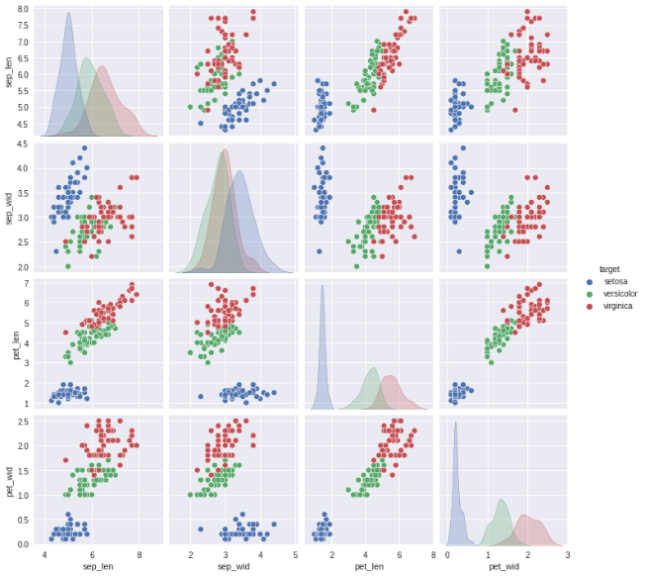
Источники Новых Признаков
.
Domain Specific Knowledge
Знания, специфичные для предметной области
Чтение статей по теме
Обсуждения на Kaggle
Научный руководитель
Exploratory Data Analysis
Исследовательский анализ данных

Slide 33
Взаимодействие признаков
.
Для числовых признаков можно «смоделировать» через PolinomialFeatures
Но это только «умножение» и степени
Еще можно попытаться складывать / вычитать / делить признаки между собой (ручками)
Для категориальных признаков можно «смоделировать» через просто складывание строк в одну (ручками) или сумму (например бинарных категорий, если это обоснованно)

Slide 34
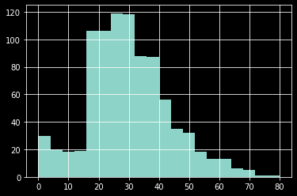
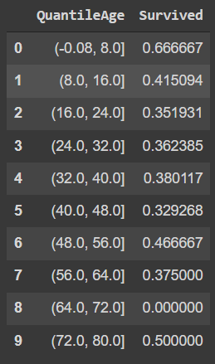
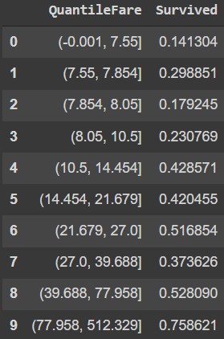
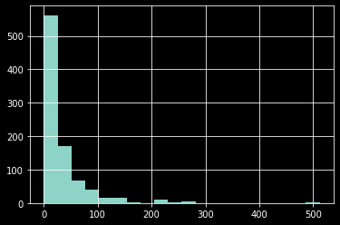
.
Биннинг
DF['cut_Feature'] = pd.cut(DF['Feature'],q)
DF['qcut_Feature'] = pd.qcut(DF['Feature'],q)
Или вообще из количественного признака сделать бинарный (больше или меньше порога)
И опять же количество бинов / порог проверяем через кросс-валидацию
https://www.kaggle.com/c/titanic

Slide 35
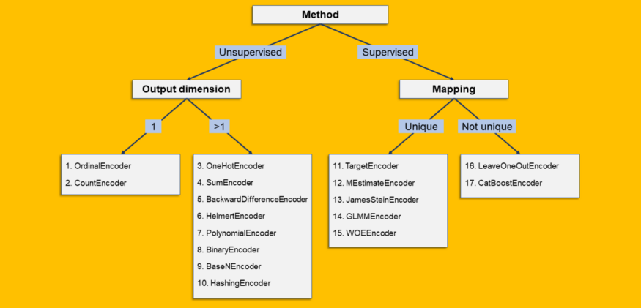
Не One-Hot Encoding единым
.
https://towardsdatascience.com/beyond-one-hot-17-ways-of-transforming-categorical-features-into-numeric-features-57f54f199ea4

Slide 36
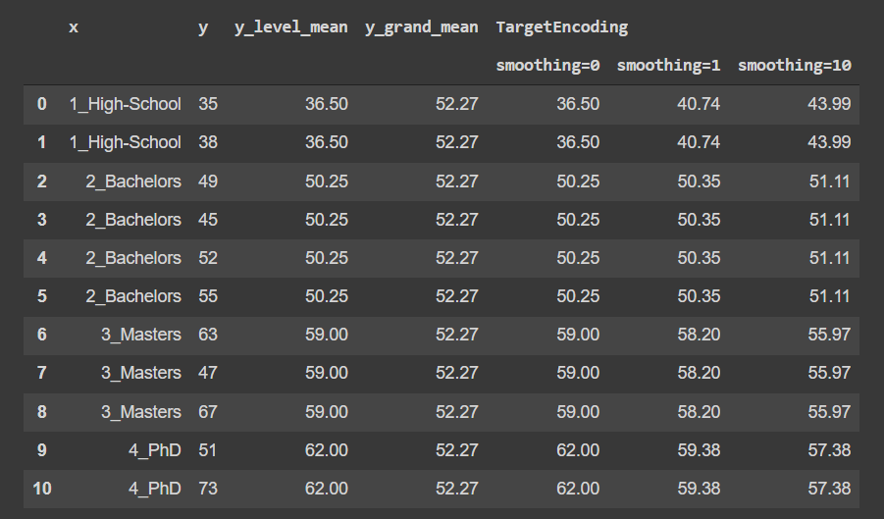

.
$$enc_{i}=mean(y|x=i)$$
$$enc_{i}=w_{i}×mean(y|x=i)+(1−w_{i})×mean(y)$$
$$w_{i} = 1 / (1 + np.exp⁡(−(count_encoding − 1) / smoothing))$$
Через groupby
Не только среднее, но и медиана, минимум, максимум, ско
Можно по нескольким категориям сразу
Новые категории кодируем отдельными значениями
В идеале делаем свой класс, который потому интегрируем в pipeline

Slide 37
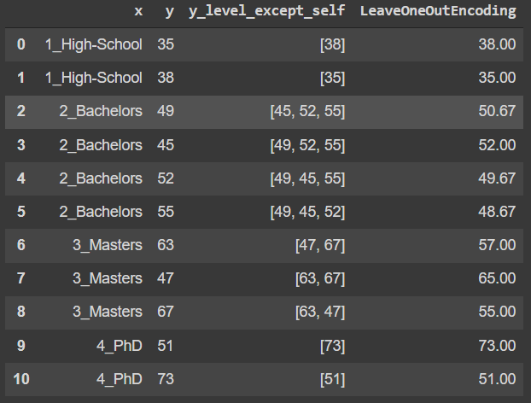
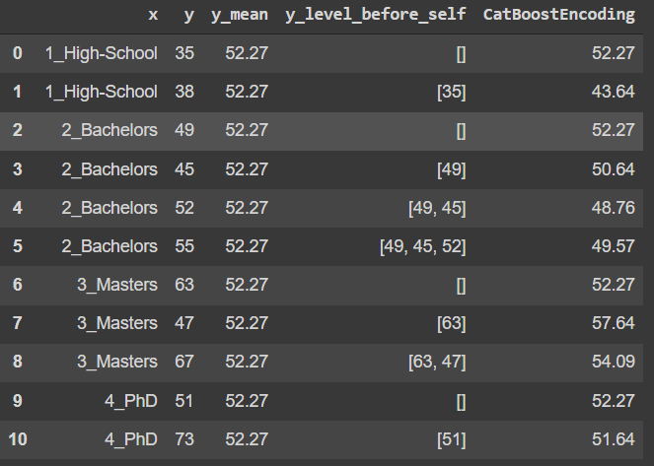
.
Leave One Out Encoding
CatBoost Encoding
По научному это называется «чтобы не было утечки целевой переменной»
Взрослые делают как stacking (на кросс-валидации)

Slide 38
.
Географические координаты (даны широты и долготы)
Разные там расстояния по формулам гаверсинусов до условного центра (города, или знаковых объектов {ручками искать координаты, чтоо?})
А еще мы знаем много метрик расстояния…
Время (месяц, день, час…)
pd.to_datetime(df_log["event_date"],
format = '%Y-%m-%d')
pd.DatetimeIndex(df_log["event_date"]).dayofyear
А еще можно не полениться и «прокликать» рабочий день или нет, день недели, знак зодиака и т.д.

Slide 39
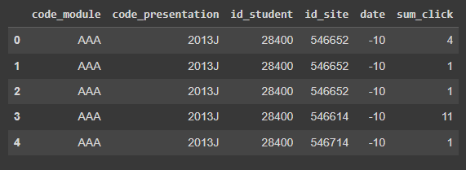
.
Когда у нас есть несколько табличек и есть табличка с несколькими значениями для объектов предсказаний
Наверное надо собирать статистику для объекта предсказания
Через groupby
Не только среднее, но и медиана, минимум, максимум, ско
Data Engineering, SQL select from, ??? Profit

Slide 40

.

Slide 41
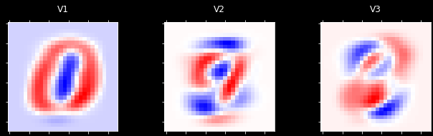
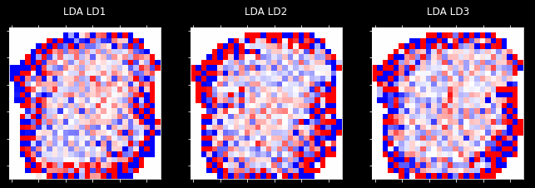
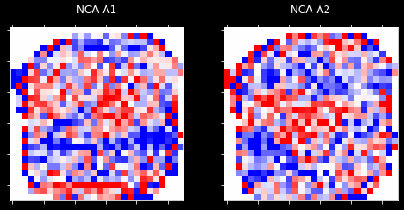
.
Метод Главных Компонент
Сингулярное разложение матрицы
Линейный дискриминантный анализ
Neighborhood Component Analysis
Важно помнить
Сложная взаимосвязь между новыми параметрами и оригинальным параметрами
Эксперименты с разными методами уменьшения размерности (и их гиперпараметрами) могут повлиять на итоговую модель. Их можно рассматривать как гиперпараметр для модели (ну вы поняли – кросс-валидация)

Slide 42





.
$$A=USV^{T}$$
Новые Характеристики
Взаимосвязь Характеристик
Характеристики
Люди
$$V^{T}{ \text{ϵ} \text{ℝ}}^{p×p}$$
$$A{ \text{ϵ}\text{ℝ}}^{n×p}$$
$$U{ \text{ϵ}\text{ℝ}}^{n×n}$$
$$S{ \text{ϵ} \text{ℝ}}^{n×p}$$

Slide 43
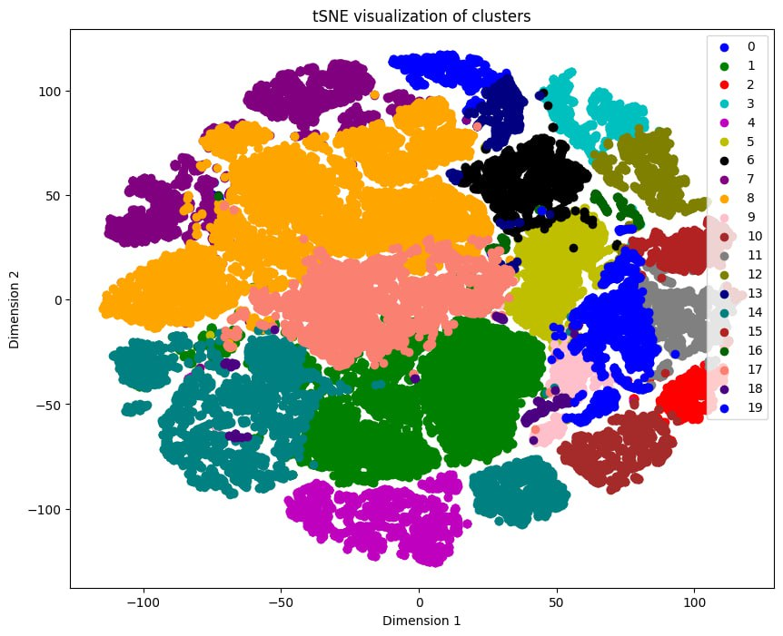
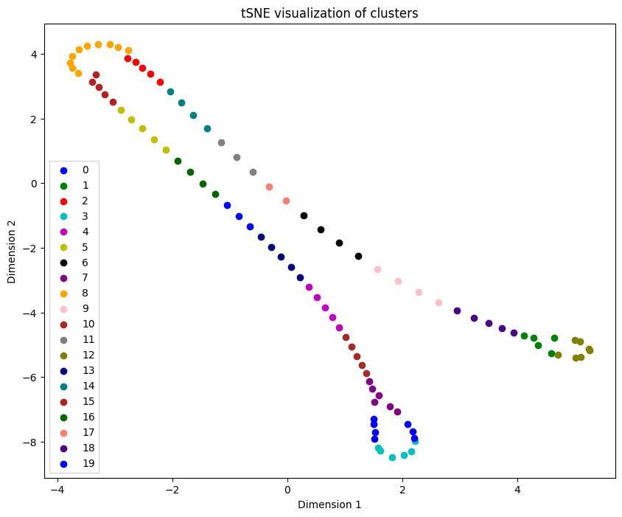
ВИЗУАЛИЗАЦИЯ t-SNE
.
Может использоваться для задач классификации и кластеризации для получения «ожидаемого числа» классов/кластеров по данным.
Может получить некоторые качественные гипотезы о том, что описывают ваши параметры / что входит в набор данных, может быть запущен несколько раз, чтобы получить тенденцию
Никогда (прям никогда) не используйте полученное преобразование как параметры.
НИКОГДА

Slide 44
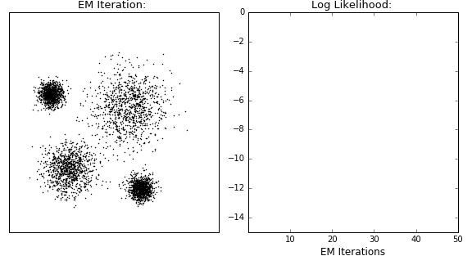
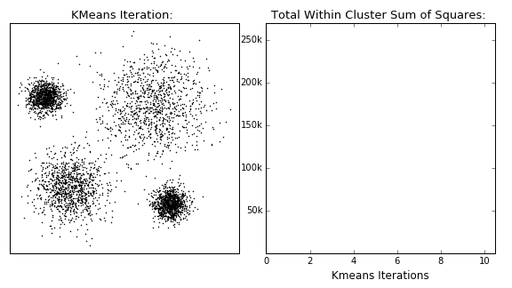
Кластеризация
.
Можно кластеризовать числовые признаки и использовать метки кластеров в виде нового категориального признака
А потом сгенерировать числовые признаки «расстояние до центров»
Вопрос на подумать
Почему это будет работать для новых данных только с kMeans и GaussianMixture
https://github.com/dashee87/blogScripts/blob/master/Jupyter/2017-05-09-Clustering-with-Scikit-with-GIFs.ipynb

Slide 45
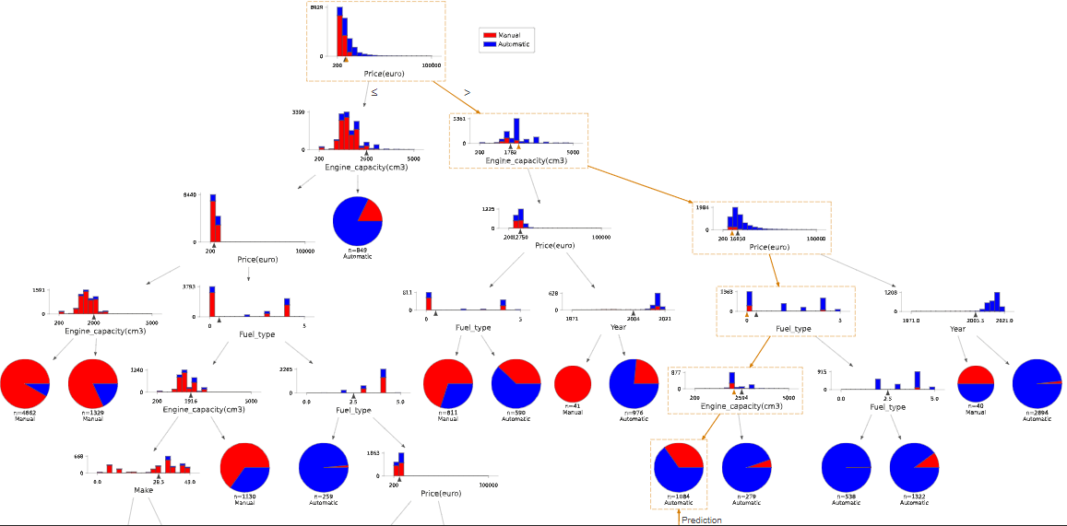
Деревья Решений
.
Взять в качестве категориального признака лист в котором оказался объект DT.apply(X) или в качестве числового «длину пути» DT.decision_path(X) (+ еще пара операций)
Построить дерево решений
)

Slide 46
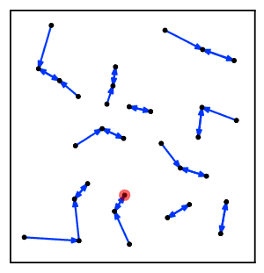
Ближайшие Соседи
.
from sklearn.neighbors import NearestNeighbors
neigh = NearestNeighbors(n_neighbors=2)
neigh.fit(X)
Построить граф соседей
Взять в качестве признаков «среднее расстояние до к соседей», разброс эти расстояний и прочее

Slide 47


Пример из практики
.

Slide 48
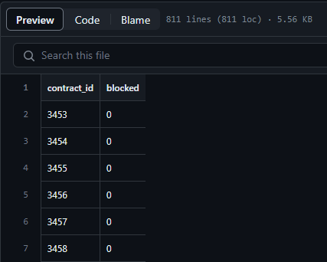
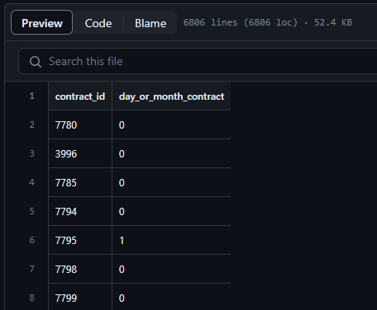
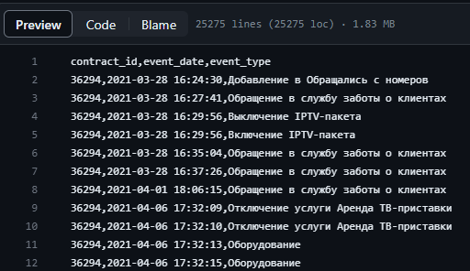
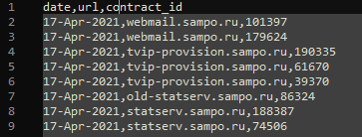
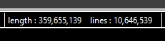
Предсказание оттока клиентов
.

Slide 49
Какие Фичи я додумался придумать
.
log.csv
Статистика обращений в тех поддержку (простой подсчет)
Оценка отдельных событий обращений в тех поддежку
Оценка времен обращений в тех поддержку
«грубые» оценки положительных (связанных с Включением чего либо) и отрицательных (Отключение) обращений
named.csv
Статистика посещения сайтов конкурентов (простой подсчет)
Оценка статистики (медиана, ско, мин, макс, вариационных размах и коэффициент вариации) по длине сайтов конкурентов (отдельно в символах и в «глубине» доменов)
Оценка посещаемости по предпоследнему домену

Slide 50
Содержание
.
Получение Данных
Предварительная Обработка
Конструирование признаков
Выбор Модели
Оценка Модели
Настройка модели
Анализ Модели

Slide 51

.

Slide 52
Классические Методы Машинного обучения
.
Есть данные +
есть что предсказывать
Есть данные
Обучение с учителем
Обучение без учителя
Ищем взаимосвязь признаков
Предсказываем
непрерывное
Ищем Схожести
Предсказываем
дискретное
Кластеризация
Регрессия
Классификация
Уменьшение размерности
K-Means
Линейная Регрессия
Логистическая Регрессия
Линейная Регрессия + L1, L2 регуляризация
Логистическая Регрессия + L1, L2 регуляризация
DBSCAN
Метод главных компонент
Spectral
к-Ближайших соседей
к-Ближайших соседей
EM (Mix Gaussian)
Neighborhood Component Analysis
Наивный Байесовский Классификатор
Hierarchical
Метод опорных векторов
Линейный и Квадратичный Дискриминантный Анализ
Деревья Решений
Метод опорных векторов
t-SNE
Ансамбли
Линейный Дискриминантный Анализ
Деревья Решений

Slide 53
.
Классические Методы Машинного обучения
Вероятностные
Линейные
Линейная Регрессия
EM (Mix Gaussian)
Наивный Байесовский Классификатор
Линейная Регрессия + L1, L2 регуляризация
Метрические
Линейный и Квадратичный Дискриминантный Анализ
Логистическая Регрессия
K-Means
Логистическая Регрессия + L1, L2 регуляризация
DBSCAN
Деревья
Spectral
Метод главных компонент
Hierarchical
Деревья Решений
Линейный и Квадратичный Дискриминантный Анализ
к-Ближайших соседей
Neighborhood Component Analysis
Ансамбли
Голосование
Метод опорных векторов
Бэггинг
t-SNE
Случайный Лес
Стэкинг
Адаптивный Бустинг
Градиентный Бустинг

Slide 54
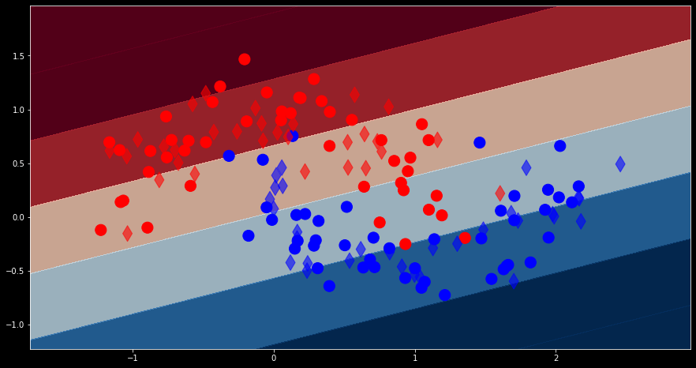
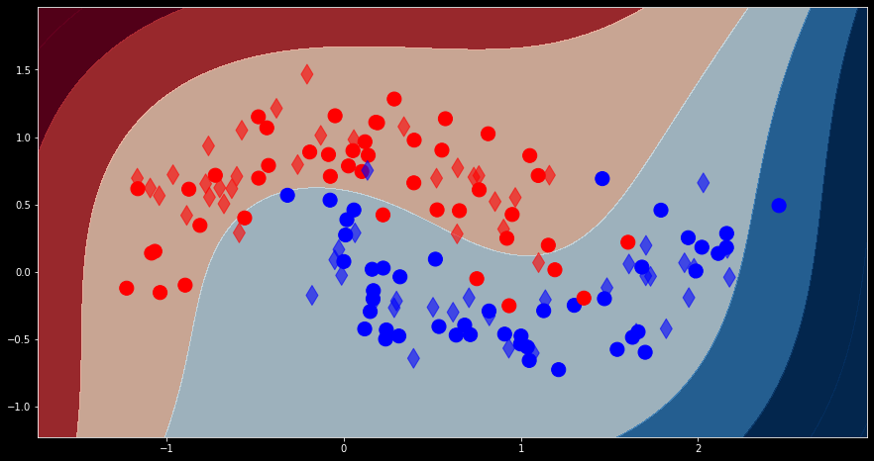





.
$$\hat{y}=b_{0}+X∗b^{T}$$
$b{ \text{ϵ}\text{ℝ}}^{1×p}$ - веса признаков
$b_{0}{ \text{ϵ}\text{ℝ}}^{1×1}$ - смещение (intercept)
$$\hat{y}=σ\left(b_{0}+X∗b^{T}\right)$$
$$X=\left[\begin{matrix}1 \\ … \\ 1\end{matrix}\begin{matrix}{ x}_{1} \\ … \\ x_{n}\end{matrix} \begin{matrix} x_{1}^{2} \\ … \\ { x}_{n}^{2}\end{matrix}…\begin{matrix}x_{1}^{m} \\ … \\ x_{n}^{m}\end{matrix}\right]$$

Slide 55
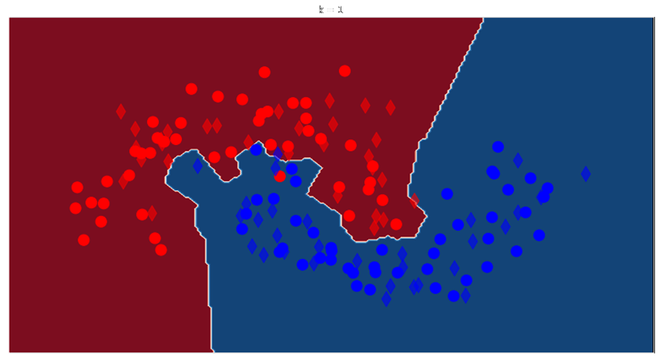
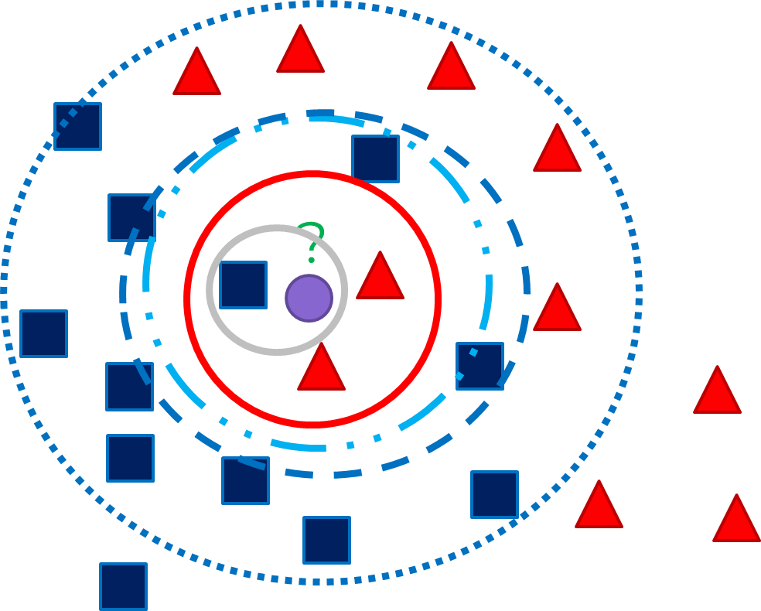

.
Для новых точек, учитывая набор обучающих данных, найдите самый популярный класс / среднее значение среди k ближайших точек.

Slide 56






.
$$P(y∣x_{1},…,x_{p})∝P(y)\prod_{i=1}^{p}{\left.P(x_{i}∣y\right)}$$
$P(x_{i}∣y)=\frac{1}{\sqrt{2πσ_{y,i}^{2}}}exp(−\frac{{\left(x_{i}−μ_{y,i}\right)}^{2}}{2σ_{y,i}^{2}}$)
$$P(X|y=k)= \frac{1}{{\left(2π\right)}^{p/2}{\left|Σ_{k}\right|}^{1/2}}exp(−\frac{1}{2}{\left(X−μ_{k}\right)Σ}_{k}^{−1}{\left(X−μ_{k}\right)}^{T})$$

Slide 57









.
$$F\left(x\right)=\{x,w\}+w_{0}=0$$
$w=\sum_{i}{λ_{i}y_{i}x_{i}}$
$\sum_{i}{λ_{i}y_{i}}=0$
$$x→ φ(x)$$
$K\left(x,y\right)=\{φ(x)$, $φ(y)$}
$$K\left(x,y\right)=(\{x,y\text{\}+}\text{k}\text{)}\text{p}$$
$$K\left(x,y\right)=\exp{(−γ{\left\|x \text{− }y\right\|}^{2} \text{)}};$$
$$K\left(x,y\right)=\tanh{(γ\{x,y\text{\}+}\text{k}\text{)}}$$

Slide 58








.

Slide 59
.
Какую задачу вы решаете?
Регрессия
Классификация
Кластеризация
Что вам нужно / что нужно от вашей модели машинного обучения
Чего вы ожидаете от своей модели?
Ансамблевые Методы
Метод Опорных Векторов (радиальное ядро)
k-NN
Отличные результаты на метриках
Интерпретируемость
Формализованное правило
Деревья Решений
Дискриминантный Анализ
Логистическая, Линейная Регрессии
Сколько есть данных?

Slide 60

.
https://scikit-learn.org/stable/tutorial/machine_learning_map/index.html

Slide 61

.

Slide 62
.
from sklearn import Your_Model_of_Choice as The_Model
Model = The_Model(HyperParameters_of_the_Model)
test_size ϵ (0.2…0.4)
X_train, X_test, y_train, y_test = \
train_test_split(X, y, test_size= test_size)
Model.fit(X_train, y_train)

Slide 63
Содержание
.
Получение Данных
Предварительная Обработка
Конструирование признаков
Выбор Модели
Оценка Модели
Настройка модели
Анализ Модели

Slide 64













.
$y$− реальные значения
$\hat{y}$− предсказанные значения
$$MSE=4$$
$MSE=\frac{1}{n}\sum_{i=1}^{n}{{{(y}_{i}−{\hat{y}}_{i})}^{2}}$
Mean Square Error
Среднеквадратичная ошибка
$$RMSE=2$$
$$RMSE=\sqrt{MSE}$$
Root Mean Square Error
Средняя квадратическая ошибка
$$MAE=1.6$$
$MAE=\frac{1}{n}\sum_{i=1}^{n}{{|y}_{i}−{\hat{y}}_{i}| }$
Mean Average Error
Средняя абсолютная ошибка
$$MAE=0.7$$
$MAPE=\frac{1}{n}\sum_{i=1}^{n}{|\frac{y_{i}−{\hat{y}}_{i}}{y_{i}}}|$
Mean Absolute Percentage Error
Средняя абсолютная процентная ошибка
$$MSLE=0.193055$$
$MSLE=\frac{1}{n}\sum_{i=1}^{n}{{{\{ln⁡(1+y}_{i})−ln⁡(1+{\hat{y}}_{i})\}}^{2}}$
Mean Squared Logarithmic Error
Среднеквадратическая логарифмическая ошибка
$$MaxError=max⁡({|y}_{i}−{\hat{y}}_{i}|)$$
$$R2=1−\frac{\sum_{i=1}^{n}{{{(y}_{i}−{\hat{y}}_{i})}^{2}}}{\sum_{i=1}^{n}{{{(y}_{i}−{\overline{y}}_{i})}^{2}}}$$
$$R2=0.9982$$
Coefficient of Determination
Коэффициент детерминации

Slide 65


Метрики Классификации
.
Матрица Ошибок
Accuracy
Доля правильных ответов алгоритма
$$ACC=\frac{TP+TN}{TP+TN+FP+FN}$$
Recall
Полнота
$$recall=\frac{TP}{TP+FN}$$
$$precision=\frac{TP}{TP+FP}$$
Precision
Точность
$$F_{1}=\frac{2∗precision∗recall}{precision+recall}$$
F1-мера
$$\text{Specificity}=\frac{TN}{TN+FP}$$
$$F_{β}=\frac{(1+β^{2})∗precision∗recall}{β^{2}∗precision+recall}$$

Slide 66

.
Случай многих классов
Микро-усреднение
Усредняем матрицу ошибок
Макро-усреднение
Усредняем метрики
Топ_К Метрики

Slide 67



Валидация
.
Отложенная Выборка
Hold-Out split
Тренировочная
n-Fold Кросс-валидация
Fold 1
Fold 2
Fold 3
Fold 4
n-Fold Cross-Validation split
Fold 1
Fold 2
Fold 3
Fold 4
Для надежности можно объединить
(и повторить много раз)
Fold 1
Fold 2
Fold 3
Fold 4
Fold 1
Fold 2
Fold 3
Fold 4

Slide 68





.

Slide 69
.
from sklearn.model_selection import cross_validate
from sklearn.model_selection import ShuffleSplit
from sklearn.model_selection import StratifiedKFold
scoring_clf = {'ACC': 'accuracy', 'F1': 'f1’, 'Precision': 'precision',
'Recall': 'recall'}
cv_scores_clf = cross_validate(model_clf, X_train, y_train,
scoring=scoring_clf , cv=StratifiedKFold(n_splits=n))
scoring_reg = {'R2': 'r2', '-MSE': 'neg_mean_squared_error',
'-MAE': 'neg_mean_absolute_error', '-Max': 'max_error’}
cv_scores_reg = cross_validate(model_reg, X_train, y_train,
scoring=scoring_reg , cv=ShuffleSplit(n_splits=n) )

Slide 70
Содержание
.
Получение Данных
Предварительная Обработка
Конструирование признаков
Выбор Модели
Оценка Модели
Настройка модели
Анализ Модели

Slide 71



Модель
.
$\hat{y}=a\left(x_{i},w,h\right)$ предсказание целевой переменной Моделью
$w$ параметры Модели (оптимизируются алгоритмом модели)
$$\hat{y}=b_{0}+X∗b^{T}$$
$h$ гиперпараметры модели (оптимизируются нами)
$$\hat{y}=b_{0}x0+b_{1}x1+b_{2}x2+…b_{m}xm;$$
$$E_{Ridge}=E_{LogReg}+λ\sum_{j=1}^{p}{b_{j}^{2}}→min$$
$$E_{Lasso}=E_{LogReg}+λ\sum_{j=1}^{p}{|b_{j}|}→min$$

Slide 72






.
$$λ$$
$${10}^{−5}$$
$${10}^{−3}$$
$${10}^{−1}$$
$${10}^{0}$$
$${10}^{1}$$
Ridge
Регуляризация
Lasso

Slide 73
.
$$λ$$
$${10}^{−5}$$
$${10}^{1}$$
Ridge
Регуляризация
Lasso

Slide 74
.
Метрика Качества
ГиперПараметр

Slide 75
.
from sklearn.model_selection import GridSearchCV
cv_clf_search = GridSearchCV(estimator = model_clf,
param_grid=tuned_parameters ,
cv=StratifiedKFold(n_splits=5),verbose=1)
from sklearn.model_selection import RandomizedSearchCV
cv_reg_search = RandomizedSearchCV(estimator = model_reg, param_distributions=parameters ,
cv=ShuffleSplit(n_splits=5), n_iter = n_iter_search)

Slide 76
.
Вы также можете протестировать разные
Методы предварительной обработки
Методы уменьшения размерности
Значимые параметры

Slide 77



.
Методы фильтрации
Встроенные методы
Wrapper методы

Slide 78

.
Даты первого и последнего обращения
Общее количество «положительных» и «отрицательных» обращений
Длина сайта конкурентов как посимвольно, так и «подоменно»

Slide 79
Содержание
.
Получение Данных
Предварительная Обработка
Конструирование признаков
Выбор Модели
Оценка Модели
Настройка модели
Анализ Модели

Slide 80




.
W=PCA.components_
A = NCA.components_
LD = LDA.scalings_
b0=LinReg.intercept_
b=LinReg.coef_
B0=LogReg.intercept_
B=LogReg.coef_
SVM.support_vectors_
DT.feature_importances_
GB.estimators_
AB.estimator_weights_

Slide 81
.
Тестовые (валидационные) данные
Model.predict(X_test) =? y_test
Анализируйте ошибки в тестовых / обучающих данных
Ошибки могут быть результатом
Переобучение по обучающим данным(назад к обучению)
Совершенно новые данные (повторить разделение тренировочной / тестовой выборок)
Неправильная маркировка / ошибки в исходном наборе данных (перепроверьте набор данных)
Имеется систематический шум или неточности в данных

Slide 82
.
Субъективный вклад в успех отдельных компонент
Успешность Решения Задачи по обработке данных
Чистка/Обработка данных
Генерация хороших признаков
Выбор адекватной модели
30%
Настройка модели
30%
Удача
20%
10%
10%

Slide 83
Резюме
.
Получение Данных
Pandas наше всё (для больших данных учимся PySpark) ;
рисуем, рисуем и еще раз рисуем (seaborn, matplotlib, plotly)
Предварительная Обработка
Пропуски
нормализация, стандартизация, степенное;
Label / OneHot Encoding
Уменьшение размерности
Конструирование Признаков
EDA + читаем что умные люди пишут
Выбор Модели
Интерпретируемость или точность 99.999999%
Оценка Модели
Перекрестная проверка, Метрики (лучше несколько)
Настройка Модели
GridSearch / RandomSeacrh, гиперпараметры +предобработка и т.п.
Анализ Модели
Визуализируем что можем в модели;
смотрим где ошибаемся

Slide 84
.
https://habr.com/ru/all/
- про очистку данных с целью экономии места https://habr.com/ru/amp/post/664102/
- про предварительную обработку в целом https://habr.com/ru/company/ods/blog/657525/
https://towardsdatascience.com/
- ML в целом(англ) https://towardsdatascience.com/22-habits-to-become-a-better-data-scientist-in- 2022-25b5747e2b57
- про различные Энкодинги (англ) https://towardsdatascience.com/beyond-one-hot-17-ways-of-transforming- categorical-features-into-numeric-features-57f54f199ea4
про сравнение стандартного подхода и подхода с Pipeline (англ) https://towardsdatascience.com/from-ml-model-to-ml-pipeline-9f95c32c6512

Slide 85


.
Предварительная подготовка данных в Python: Том 1. Инструменты
и валидация. – М.: ДМК Пресс, 2023. – 816 с.: ил.
Предварительная подготовка данных в Python. Том 2: План, примеры и метрики качества. – М.: ДМК Пресс, 2023. – 814 с.: ил.
Feature Engineering for Machine Learning by Alice Zheng and Amanda Casari

Slide 86
Вопросы, пожелания, предложения
?????????

